Slide 1
第八章 拉姆齐问题简介
(一)、独立集与覆盖
(二)、边独立集与边覆盖
(三)、点临界图与边临界图
(四)、拉姆齐数r (m, n)

Slide 2
(一)、独立集与覆盖
1、概念
定义1 设G=(V ,E)是一个图。V的一个顶点子集V₁称为G的一个点独立集,如果V₁中的顶点互不邻接；
G的一个包含顶点数最多的独立集称为G的最大独立集。最大独立集包含的顶点数，称为G的点独立数，记为α(G)。
v₂
v₁
v₂
v₁
v₃
v₃
v₇
v₈
v₇
v₈
v₄
v₆
v₄
v₆
v₅
v₅
G的一个独立集
G的一个最大独立集

Slide 3
定义2 设G=(V ,E)是一个图。V的一个顶点子集K称为G的一个点覆盖,如果E中的每条边至少有一个端点在K中。
G的一个包含顶点数最少的点覆盖称为G的最小点覆盖。最小点覆盖包含的顶点数，称为G的点覆盖数，记为β(G)。
v₁
v₂
v₁
v₂
v₃
v₃
v₇
v₈
v₇
v₈
v₆
v₄
v₆
v₄
v₅
v₅
G的一个点覆盖
G的一个最小点覆盖

Slide 4
2、加莱恒等式
定理1 (加莱) 对任意不含孤立点的n阶图G，有：
α(G)+ β(G)= n
证明：一方面，设V₁是G的最大点独立集。因为G中每条边的端点最多一个在V₁中，所以G中每条边的端点至少有一个在V-V₁中。即V-V₁构成G的一个点覆盖，于是有：
β(G)≦｜V-V₁｜=n - α(G)
另一方面，设K是G的最小点覆盖。因为G中每条边的端点至少有一个在K中，所以G中每条边的端点至多有一个在V-K中。即V-K构成G的一个点独立集，于是有：
α(G) ≥｜V-K｜=n - β(G)
由上面两个不等式，得到：
α(G)+ β(G)= n

Slide 5
(二)、边独立集与边覆盖
1、概念
定义3 设G=(V ,E)是一个图。E的一个边子集E₁称为G的一个边独立集,如果E₁中的边互不邻接；
G的一个包含边数最多的边独立集称为G的最大边独立集。最大边独立集包含的边数，称为G的边独立数，记为 α‵(G) 。
G的一个边独立集
G的一个最大边独立集
注：一个边独立集实际上就是图的一个匹配，一个最大边独立集就是图的一个最大匹配。

Slide 6
定义4 设G=(V ,E)是一个图。E的一个边子集 L 称为G的一个边覆盖,如果G中的每个顶点均是L中某条边的端点。
G的一个包含边数最少的边覆盖称为G的最小边覆盖。最小边覆盖包含的边数，称为G的边覆盖数，记为β‵(G) 。
G的一个边覆盖
G的一个最小边覆盖

Slide 7
2、加莱恒等式
定理2 (加莱) 对任意不含孤立点的n阶图G，有：
α‵(G)+ β‵(G)= n
证明：一方面, 设α‵(G)= k ,则G的最大匹配由k条边组成，且覆盖了2k个顶点。
所以，余下的n-2k个顶点至多需要n-2k条边就可以被覆盖，于是： β‵(G)≦k+(n-2k)=n-k。
所以，α‵(G)+ β‵(G)≦ k+ (n - k)= n

Slide 8
另一方面, 设X是G的一个最小边覆盖，则 ｜X｜= β‵(G)。
考虑导出子图F = G[X]。可以证明F中不会包含长度为3的迹。
若不然，设F中包含长度为3的迹。取该迹的中间边e，显然，X-e仍然构成G的边覆盖，与X的最小性矛盾。
所以，F中不包含长度为3和大于3的迹。也不包含圈。
所以，F中的每个连通分支必然为星图。F是森林。
因为，阶数为n，边数为n-k的森林包含k个连通分支。而F的边数为n - (n- β‵(G)) ，所以F有n- β‵(G)个分支。
从F的每个分支中选取一条边，可作成G的一个匹配，所以α‵(G) ≥ n- β‵(G)。
由上面两个不等式，得到： α‵(G)+ β‵(G)= n。

Slide 9
例1 确定下图G的 α(G)， β(G)， α‵(G) ， β‵(G)。
1
4
1
4
2
2
7
3
7
3
6
G
5
6
G
5
解：顶点2的左右两部分均是K₄, 所以可以推知α(G)=2，再由加莱恒等式得： β(G) = 5 。
又因为G的阶数为7,所以，G的最大匹配包含的边数不会超过3，即α‵(G) ≦3;
而在G中找出了匹配：｛16，23，45｝，所以α‵(G) ≥3，
再由加莱恒等式： β‵(G)=4.
所以α‵(G) =3。

Slide 10
定理3 设G是无孤立点的偶图，则G中最大点独立集包含的顶点数等于最小边覆盖所包含的边数。
证明：首先由两个加莱恒等式得：
α(G)+ β(G)= α‵(G)+ β‵(G)
其次，由第5章中的哥尼定理(P103)得： α‵(G)= β(G)
所以得： α(G) = β‵(G) .定理得到证明。

Slide 11

(三)、点临界图与边临界图
定义5 设G=(V ,E)是一个图。v是G的一个顶点，e是G的一条边。
若 β(G-v) < β(G) ,称v是G的β临界点；
若β(G-e) < β(G) ,称e是G的β临界边。
v
e
例如：
v是G₁的2临界点
2是G₂的2临界边
容易知道：若v是G的一个β临界点，则：

Slide 12
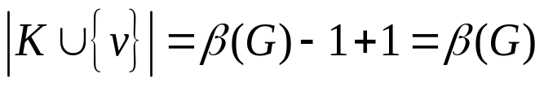

定理4 点v是图G的β临界点当且仅当v含于G的某个最小点覆盖中。
证明：若点v是图G的β临界点，则：
取G-v的一个最小点覆盖K。
则 KU {v} 是G的一个点覆盖。而：
表明KU {v} 是G的一个最小点覆盖；
反之，若点v含于G的某个最小点覆盖K之中。显然K-v构成G-v的点覆盖，于是有：
即点v是G的一个β临界点。

Slide 13
注：(1) 有β临界边的图必有β临界点。
(2) 有β临界点的图不一定有β临界边。例如：
G
G的每个点均是2临界点，但它的每条边均不是2临界边。

Slide 14
定义6 设G=(V ,E)是一个图。
若G的每个顶点是G的β临界点，称该图是β 点临界图；
若G的每条边均是G的β临界边，称该图是β 边临界图。
注：β 边临界图一定是β 点临界图，反之不一定！
几个边临界图

Slide 15
(四)、拉姆齐数r (m, n)
在图论问题中，极值问题是最有意义但又是最令人感到困难的问题。拉姆齐问题是极值图论中著名问题之一。Erdos教授是极值图论研究的中心人物。Bollbas教授的《极值图论》著作是经典著作。
值得一提的是，97年(Fulkerson奖)，98年(Fields奖)，99年(Wolf奖)的世界三项数学大奖均与拉姆齐问题有关。
定义7 设m和n是两个正整数，令r(m ,n)是保证任意k阶图中必存在子图K_{m}或者有n个顶点的独立集的最小k值，则称正整数r(m, n)为(m, n)拉姆齐数。

Slide 16
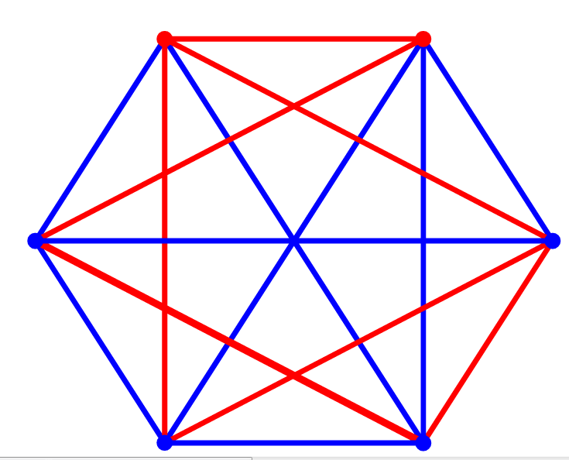
问题：在任意 6 个人中，一定存在三个人彼此相识，或者彼此不相识。
红色--代表的两人认识
蓝色--代表的两人不认识
r(3, 3)？？

Slide 17
拉姆齐( 1903---1930) 英国数学家。1920年毕业于英国曼切斯特学院，随后获得奖学金入剑桥三一学院研究数学，1924年当选为该学院fellow。
1925年，拉姆齐发表第一篇重要学术论文“数学的基础”。拉姆齐问题是他的第二篇文章中提出的。
除数学外，拉姆齐在经济学和哲学方面兴趣很高，但主要是在哲学方面。
拉姆齐工作效率很高，每天只工作4小时，其余时间全用在娱乐上。
26岁时，拉姆齐意外去世。

Slide 18
求(m, n)拉姆齐数是一个非常困难的问题，以至于到目前为止，求出来的拉姆齐数还屈指可数。
Erdos教授曾经开玩笑：外星人对地球人说：我们要毁灭你们，除非你们算出了r (5, 5)。地球人讨论后决定，还是和外星人决以死战算了。
用定义直接求r(m, n)
一般是先恰当找出一个k阶图G₁,说明它既不含K_{m}，也不含n点独立集，得到r (m, n)>k;
然后再找到一个k+1阶图G₂,说明它或者包含K_{m}或者含有n点独立集，得到r(m, n)≦k+1.
通过上面的方法，得到： r(m, n)=k+1。

Slide 19
例2 求(1) r(1,n); (2) r(3,3)
解：(1) r(1,n ) =1
(2)求 r(3,3 )
一方面：注意到C₅中既不含有K₃，也不含有3点独立集，所以：r(3,3 )≥6；
另一方面：可以证明，任一6阶单图，或者含有K₃，或者含有3点独立集。
事实上，设V(G)=｛v₁,v₂,…,v₆｝。考虑v₁。
情形1 若G中至少有3个点与v₁邻接。不失一般性，设v₁与v₂,v₃,v₄邻接。

Slide 20
v₁
v₄
v₂
v₃
如果v₂,v₃,v₄互不邻接，则它们构成G的3点独立集；
否则，显然在G中存在K₃。
情形2 若G中至多有2个点与v₁邻接。那么在G的补图中至少有3个顶点与v₁邻接。于是由情形1，G的补图中或者存在K₃或者存在3点独立集，当然在G中也就或者存在3点独立集或者存在K₃.
所以，r(3, 3)=6。

Slide 21

拉姆齐数的计算很难，所以研究拉姆齐数的上下界是该问题的主题。下面综述一些结果。
(1) Erdos教授在1935年提出如下结论：
定理1 对于任意两个正整数m和n, 且m, n≥2,有：
并且，如果r (m, n-1)和r (m-1, n)都是偶数，则上面严格不等式成立。

Slide 22
例4 已知，r(2, 5)=5, r(3,4)=9求(1) r(3, 5); (2) r(4, 4)
解： (1) 一方面由上面定理1：
r(3, 5) ≦r(2, 5)+r(3, 4) =14
另一方面可以构造出一个13阶图G，它既不含K₃，又不含5点独立集。
G
所以，r(3, 5) =14。

Slide 23
(2) 一方面由上面定理1：
r(4, 4) ≦r(3, 4)+r(4, 3) =18
另一方面可以构造出一个17阶图G，它既不含K₄，又不含4点独立集。
G
所以，r(4, 4) =18。

Slide 24
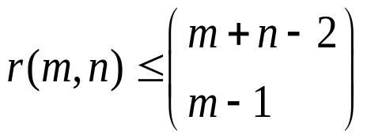
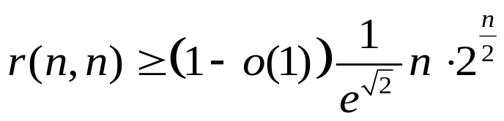
定理2 当m, n≥2时，有：
定义8 称r (m, m)为对角线拉姆齐数。
(2) Erdos教授利用概率方法证明了如下结论：
定理3
注：f(n)≥(1-o(1))g(n)表示：对任意ε>0, 存在自然数N，当n≥N时，有f(n)≥(1-ε)g(n)。

Slide 25
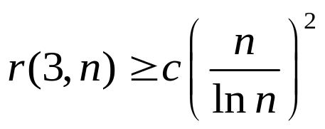
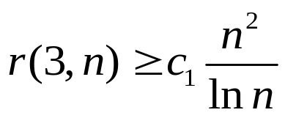
(3) 1959年，Erdos教授利用随机图论方法，巧妙证明了如下结论：
定理4
1995年，贝尔实验室的年轻数学家Kim(现在微软公司，他是Erdos的学生)得到定理4的改进界：
定理5
Kim由此获得1997年度的Fulkerson奖。这是图论领域的重大事件。

Slide 26
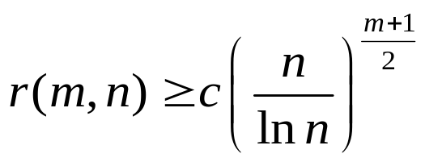
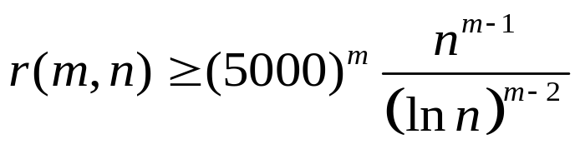
(4) 对于r (m, n)的下界，1977年，Spencer利用罗瓦斯的局部引理得到：
定理6
罗瓦斯由此获得1999年度的Wolf奖。这也是图论领域的重大事件。
1980年，Komlos等得到：
定理7

Slide 27
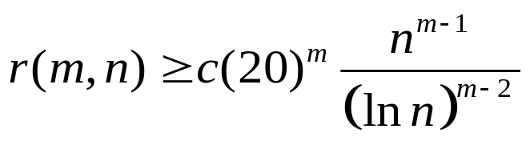
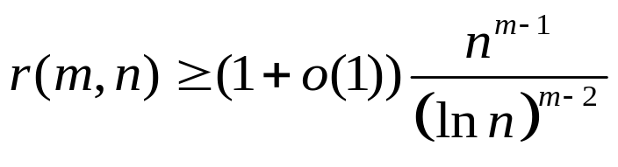
后来，Bollbas教授作了改进：
定理7
2007年，我国学者李雨生等进一步对上面界做了改进，引起数学界的关注! 即：
定理8

Slide 28
以上是对拉姆齐问题作的简单介绍。随着社会的进步，特别是信息化进程的加速，图论与组合数学必然
得到进一步发展。连续数学和离散数学的相互渗透，可能代表数学发展的一个重要趋势。
拉姆齐理论的不少研究者，都工作在著名的高新技术大公司的数学研究中心，如贝尔实验室，IBM和微软公司等。这说明，高新技术离不开图论与组合数学。
由于时间关系，我们在60学时的图论教学中，不可能把图论所包含的所有成果作出介绍。但愿通过学习，能够对图论的基本理论和基本应用有所理解，为以后的专业研究拓展一点数学基础。

Slide 29
Thank You !

